Slide 1
Chambre d’Agriculture Établissements classés du secteur agricole
27.11.2024

Slide 2
INTRODUCTION
Dr. Luc ZWANK
Directeur de l’Administration de l’environnement
PRÉSENTATION
Gérard HOFMANN Marco KLEIN
Chef d’Unité Responsable Service
de l’Unité Autorisations Établissements soumis à autorisations
Administration de l’environnement Inspection du travail et des mines

Slide 3
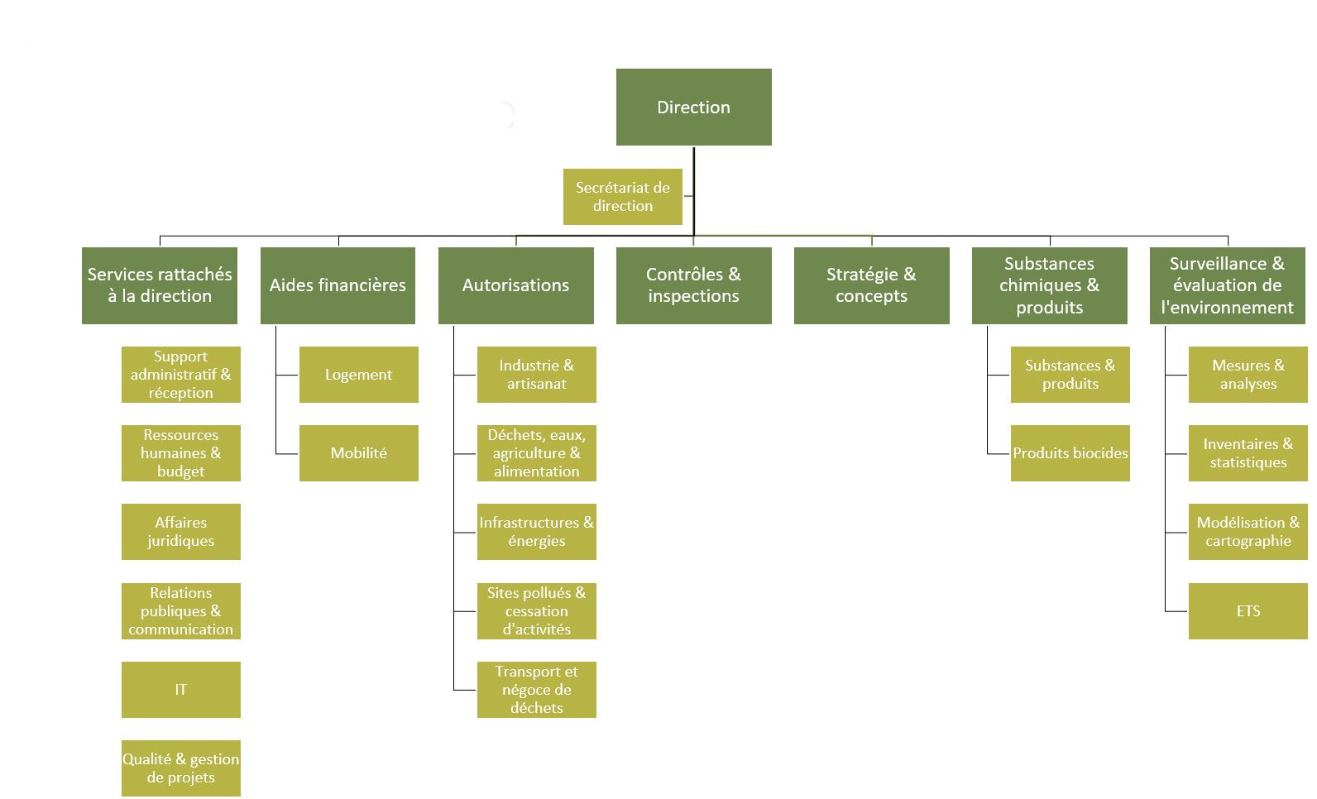

Slide 4
ORDRE DU JOUR
Présentation des établissements classés souvent rencontrés au niveau des exploitations agricoles et des obligations d'autorisation et de déclaration y afférentes:
les étables ;
les sous-produits agricoles ;
les produits chimiques ;
les dépôts de gasoil et stations de service ;
les compresseurs à air comprimé;
les réservoirs à lait réfrigérés;
etc.

Slide 5
LÉGISLATIONS CONCERNÉES
Loi modifiée du 10 juin 1999 relative aux établissements classés (loi « commodo ») ;
Loi modifiée du 21 mars 2012 relative aux déchets (loi « déchets »);
Règlement grand-ducal modifié du 10 mai 2012 portant nouvelles nomenclature et classification des établissements classés (RGD « nomenclature »)
Autres législations concernées
Loi modifiée du 18 juillet 2018 concernant la protection de la nature et des ressources naturelles → ANF (loi « protection nature »)
Loi modifiée du 19 décembre 2008 relative à l’eau → AGE (loi « eau »)
Procédure & Autorisation distinctes ;
Exemplaires du dossier « commodo » transmis à l’AGE si autorisation « eau » requise.
Loi modifiée du 9 mai 2014 relative aux émissions industrielles (loi « IED »)
Les autorisations « commodo », « déchets » et « IED » sont combinées matériellement (sur base d’une même demande).

Slide 6
DANS QUELS CAS FAUT-IL SOLLICITER UNE AUTORISATION ?
Nouvelle implantation d’un établissement (art. 7)
Transfert de mon établissement (art. 6)
Modification de mon établissement (art. 6)
Prolongation de l’autorisation (art. 13.3)
Caducité de mon autorisation (art. 20)
lorsque l’établissement n’a pas été mis en activité dans le délai fixé par l’arrêté d’autorisation;
lorsqu’il a chômé pendant trois années consécutives;
lorsqu’il a été détruit ou mis hors d’usage en tout ou en partie par un accident quelconque. Si une partie seulement de l’établissement a été détruite ou mise hors d’usage, la nouvelle demande d’autorisation est limitée à la partie en question
Cessation d’activité de mon établissement (art. 13.8)

Slide 7
ATTENTION
Sans préjudice d’autres autorisations requises, la construction et la mise en exploitation d’établissements classés ne peuvent être entamées qu’après la délivrance des autorisations requises par la loi, ainsi que des autorisations du bourgmestre requises par application de l’article 37 de la loi modifiée du 19 juillet 2004 concernant l’aménagement communal et le développement urbain. (art. 17.1)

Slide 8
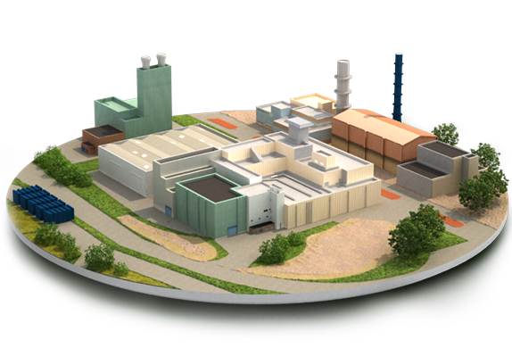
LOI COMMODO
Le volet environnement concerne les données relatives à l’impact global du site sur l’environnement, notamment la caractérisation des rejets (où, quoi et combien?) ainsi que les mesures de surveillance et de prévention des rejets.
Air
Odeurs
Bruit
Vibrations
Déchets
Site
Eau
Sol

Slide 9
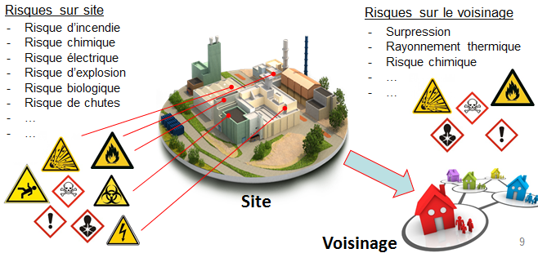
LOI COMMODO
Le volet sécurité reprend l’identification et la description des risques relatifs à la sécurité du public et du voisinage (rayonnement, risque chimique,...) ainsi que les risques concernant la sécurité, l’hygiène et la santé des salariés.

Slide 10
LÉGISLATIONS CONCERNÉES
Les établissements sont divisés en classes :
en fonction de leur dangerosité,
en fonction de leur impact en général,
en fonction de leur impact sur les intérêts de l’autorité compétente :
classes 1, 1A et 1B,
classe 2,
classes 3, 3A et 3B,
classe 4.
Classe 4 : Les établissements soumis aux dispositions de la classe 4 ne nécessitent pas d’autorisation pour l’exploitation (éventuellement une simple déclaration). L’absence de la procédure d’autorisation accélère la mise en service.

Slide 11
LOI COMMODO
Classe | Autorité compétente |  |  | Enquête publique | Administration compétente
 | Min. Env. | Min. Travail | Bourgmestre
 |  |  |  |  | AEV | ITM | Commune
1 | x | x |  | x | x | x
1A |  | x |  | x |  | x
1B | x |  |  | x | x
2 |  |  | x | x |  |  | x
3 | x | x |  |  | x | x
3A |  | x |  |  |  | x
3B | x |  |  |  | x
4 | (x) | (x) |  |  | (x) | (x)

Slide 12
LOI COMMODO
Classe | Autorité compétente |  |  | Enquête publique | Administration compétente
 | Min. Env. | Min. Travail | Bourgmestre
 |  |  |  |  | AEV | ITM | Commune
1 | x | x |  | x | x | x
1A |  | x |  | x |  | x
1B | x |  |  | x | x
2 |  |  | x | x |  |  | x
3 | x | x |  |  | x | x
3A |  | x |  |  |  | x
3B | x |  |  |  | x
4 | (x) | (x) |  |  | (x) | (x)

Slide 13
Établissements classés
618 établissements sont soumis à autorisation
354 établissements (classe 1)
22 établissements (classe 1A)
10 établissements (classe 1B)
145 établissements (classe 3)
46 établissements (classe 3A)
18 établissements (classe 3B)
23 établissements (classe 2)
52 établissements sont soumis à déclaration (classe 4)
La nomenclature comprend 9 rubriques et 45 sous-rubriques
Article paru le Luxemburger Wort du 29/30 juin 2019
(Jacques Ganser/ Foto – Guy Wolff)

Slide 14
Établissements classés récurrents
Entre autres:
Étable ;
Écuries et centres équestres;
Dépôt de fumier ;
Dépôt de lisier/purin ;
Silo à fourrages verts ;
Dépôt d’engrais ;
Dépôt de substances dangereuses ;
Transformateurs électriques ;
Station de service ;
Dépôt de gasoil ;
Dépôt de pneumatiques ;
Appareil de levage ;
Air comprimé ;
Dépôt de bouteilles de gaz ;
Dépôt de bois ;
Aire de lavage ;
Dépôt, broyage & transport de déchets de verdure ;
Production de froid: p.ex. Tank à lait réfrigéré
…

Slide 15
CONTENU D’UNE DEMANDE D’AUTORISATION (art. 7.10 et 7.11)
Des plans détaillés de l’établissement, indiquant notamment la disposition des locaux et l’emplacement des installations
Un extrait d’une carte topographique à l’échelle 1:20.000 ou à une échelle plus précise permettant d’identifier l’emplacement projeté de l’établissement et indiquant un rayon de 200 mètres des limites de l’établissement
Le cas échéant, différentes études (étude des risques, rapport de sécurité, étude incendie, étude acoustique, étude vibratoire, étude des émissions dans l’air,….)
Un résumé non technique

Slide 16
Étables
[Règlement grand-ducal du 26 juillet 1999 fixant les prescriptions générales pour les établissements du secteur agricole qui relèvent de la classe 4 en matière d’établissements classés]
Concernés par la loi « commodo » :
Bovins ; - Ovins et caprins ;
Porcins ; - Lapins ;
Volailles ; - Écuries et centres équestres.
Seuils pour les bovins
(capacité des étables) :
Règle de cumul : p.ex. Une exploitation ayant trois étables d’une capacité unitaire de 120 bovins sur un même site tombe dans la classe 3B (360 bovins)
Libellé de l’établissement | Contenu | Classe | Autorisation ou déclaration?
Bovins : Étables | ≥ 20 et ≤ 300 bovins | 4 | Déclaration selon RGD « Secteur agricole »
 | > 300 et ≤ 1000 bovins | 3B | Autorisation par Min. Envir.
 | > 1000 bovins | 1B | Autorisation par Min. Envir. + Enquête publique

Slide 17
Étables
Seuils pour volailles (emplacements) :
Libellé de l’établissement | Contenu | Classe | Autorisation ou déclaration?
Volailles : Établissements d’élevage ou d’engraissement de volailles et production d’oeufs | ≥ 100 et ≤ 5.000 emplacements | 4 | Déclaration selon RGD « Secteur agricole »
 | > 5.000 et ≤ 15.000 emplacements | 3B | Autorisation par Min. Envir.
 | > 15.000 et ≤ 40.000 emplacements | 1B | Autorisation par Min. Envir. + Enquête publique
 | > 40.000 emplacements | 1B | Autorisation par Min. Envir. + Enquête publique Loi “IED”

Slide 18
Étables - Dossier de demande
Contenu du dossier dans les grandes lignes:
Résumé non-technique
Coordonnées de l’exploitant
Emplacement et Etat du Site
Autorisation existantes, Zones PAG, Distances
Aspects de sécurité → 3, 3A, 1, 1A (écuries et centres équestres)
Aspects environnementaux → 3, 3B, 1, 1B
Emissions de bruit; Gestion des déchets; Retraits et rejets dans l’eau; Production, consommation et utilisation de l’énergie; Protection des Sols; Nuisances olfactives, Poussières
Gestion des déjections animales
Annexes
Description des alentours immédiats (voisins sensibles)
Extrait d’une carte topographique
Plan détaillé de l’établissement
Tableau reprenant la capacité du cheptel par étable, type de litière,…

Slide 19
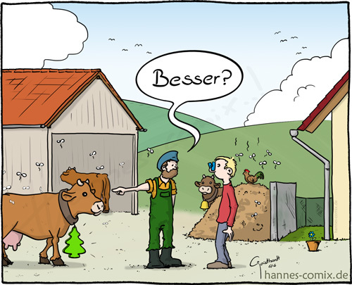
PRESCRIPTIONS pour étables
éviter dans la mesure du possible l’émanation des mauvaises odeurs (fourrages, alimentation,…) ;
assurer la propreté de l’établissement et des abords ;
respecter les niveaux prévus à l’article 3 du règlement grand-ducal modifié du 13 février 1979 concernant le niveau de bruit dans les alentours immédiats;
l'évacuation des émissions de gaz et de poussières doit se faire de la sorte à ne pas incommoder les voisins ni constituer un risque pour leur santé
assurer la collecte et le transport des déjections animales sur des dépôts ou dans des réservoirs (exception: logements sur litière accumulée)
toute construction quelconque située en dehors des agglomérations est soumise à autorisation préalable de la législation sur la protection de la nature et des ressources naturelles

Slide 20
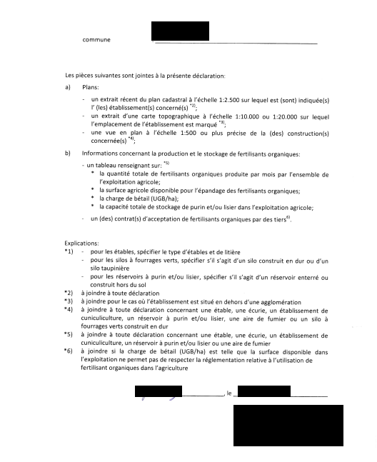
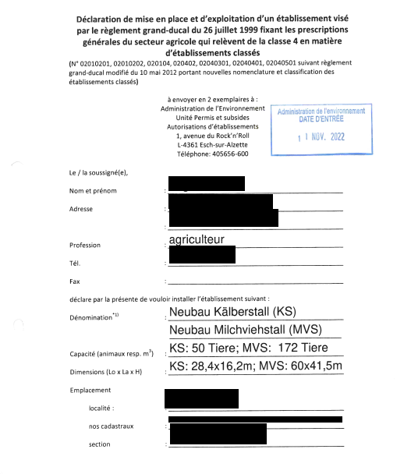
Étables – Formulaire de dÉclaration

Slide 21
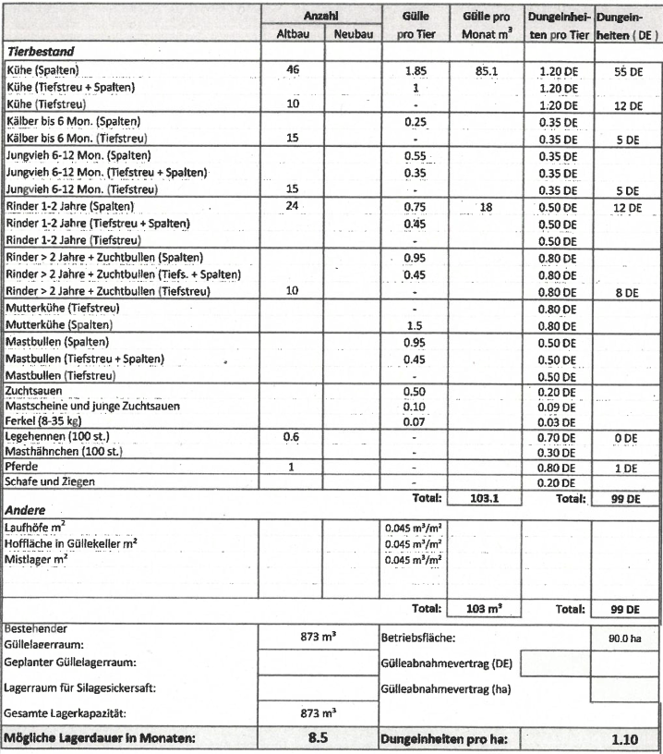
Étables Formulaire de dÉclaration

Slide 22
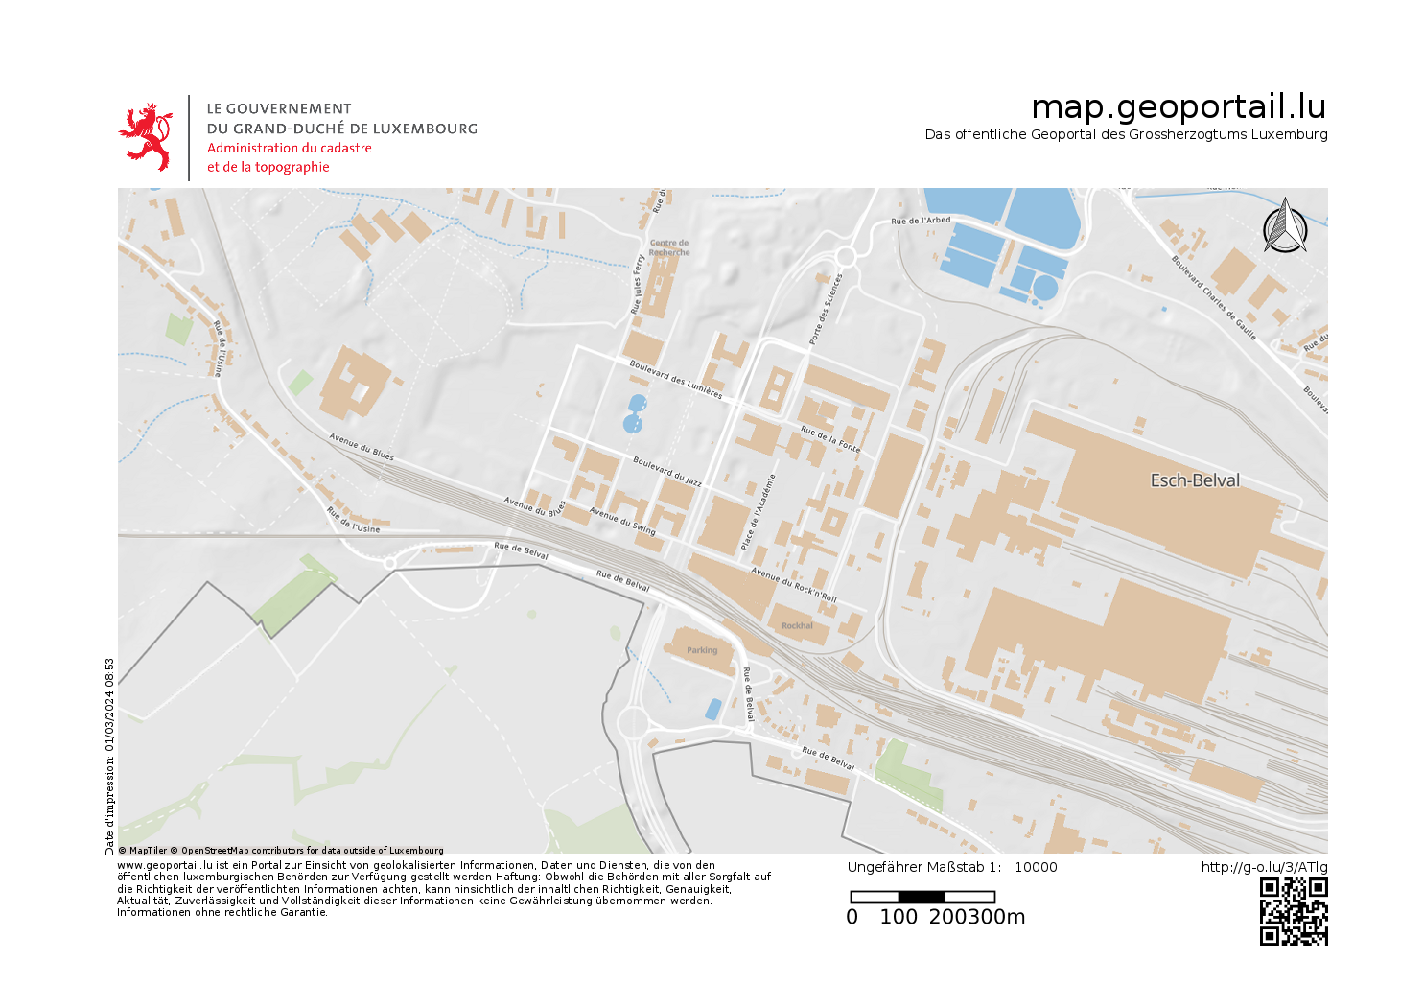
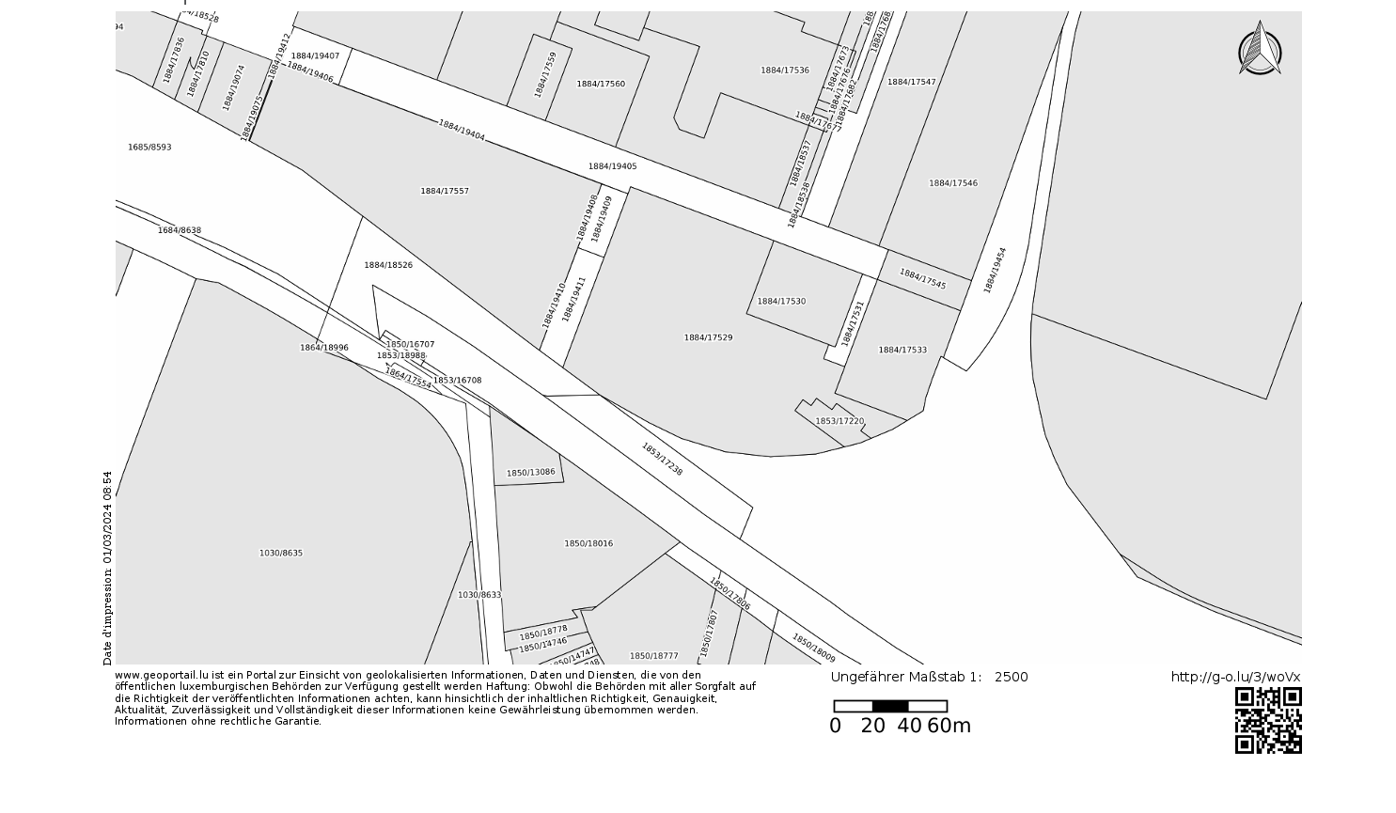
Étables - Formulaire de dÉclaration

Slide 23
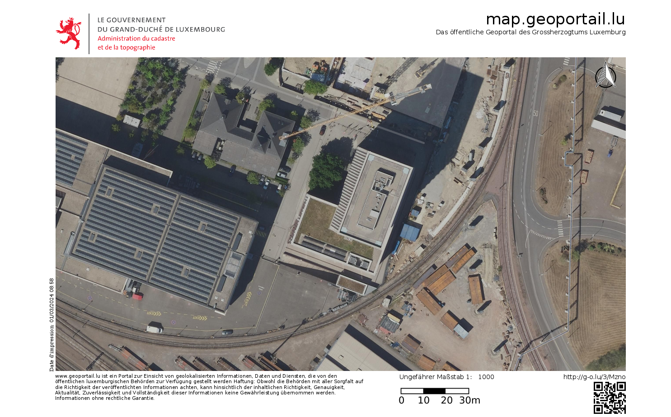
Étables - Formulaire de dÉclaration

Slide 24
Dépôts de Fumier et de Lisier /Purin
Libellé de l’établissement | Contenu | Classe | Autorisation ou déclaration?
Dépôts de fumier | > 50 m³ | 4 | Déclaration selon RGD « Secteur agricole »
Dépôts de purin et lisier | > 50 m³ | 4 | Déclaration selon RGD « Secteur agricole »
Règle de cumul :
Le cumul de la capacité unitaire de tous les dépôts de fumier présents et de tous les réservoirs de lisier/purin sur le site est pris en considération pour le seuil de 50 m³
[Règlement grand-ducal du 26 juillet 1999 fixant les prescriptions générales pour les établissements du secteur agricole qui relèvent de la classe 4 en matière d’établissements classés]

Slide 25
PRESCRIPTIONS Pour le stockage de fumier
Endroit de stockage:
dans l’étable ou sur une dalle en béton aménagée en cuve (à cause des eaux de suintement)
être transporté directement sur les champs et entreposé en vue d’assurer la décomposition ou épandu sur les terres agricoles, sans dépasser la dose de fumure normale
Interdit:
l’aménagement d’aires de fumier construites en dur et situées à l’extérieur
l’entreposage de fumier sur des terres agricoles
à moins de 20 m de locaux habités, occupés ou visités et de 5 m du terrain voisin
à moins de 10 m des rives ou d’un plan d’un cours d’eau;
à moins de 50 m des conduites, des puits et des réservoirs d'eau destinés à la alimentation en eau potable;
Notes:
Distanzen usech Kompetenz vun der AGE

Slide 26
PRESCRIPTIONS Pour le stockage de Lisier/Purin
Endroit de stockage:
dans des réservoirs étanches sans trop-plein
remplissage et vidange de réservoirs et de pré-fosses dépourvus d'un couvercle en dessous de la surface du liquide
Toute tuyauterie située en dessous du niveau de remplissage maximal d’un réservoir doit être munie de deux vannes:
une vanne couteau (Schneidschieber)
une vanne de secours
à munir d’une sécurité contre leur ouverture accidentelle
Interdit:
ériger des réservoirs construits hors du sol (silos verticaux) sans couvercle moins de 50 m des locaux habités, occupés ou fréquentés par le public

Slide 27
Silo à fourrages verts
Libellé de l’établissement | Classe | Autorisation ou déclaration?
Silos a fourrages verts ou pour plantes énergétiques, y compris les balles a fourrages, a l’exception de ceux faisant partie intégrante d’un établissement relevant du point 050704 ou du point 500204 et servant a la biométhanisation | 4 | Déclaration selon RGD « Secteur agricole »
RGD « Secteur agricole » → Déclaration des établissements
[Règlement grand-ducal du 26 juillet 1999 fixant les prescriptions générales pour les établissements du secteur agricole qui relèvent de la classe 4 en matière d’établissements classés]

Slide 28
PRESCRIPTIONS Pour les silos à fourrages verts
empêcher l'incommodation du voisinage par les mauvaises odeurs ainsi que la pollution de l'environnement
les silos doivent être bien tassés et hermétiquement clos;
les fourrages putréfiés doivent être enlevés
soit épandus sur les terres agricoles,
soit être transportés vers une décharge autorisée
les matériaux de couverture seront à recycler dans la mesure du possible ou à éliminer conformément à la législation relative aux déchets.
Interdit:
Tout brûlage des matériaux en question est interdit.

Slide 29
Spécificités Pour silos verticaux et horizontaux
Le sol et les parois intérieures du silo doivent être imperméables
le jus d'ensilage doit pouvoir être collecté - de préférence dans une citerne à purin ou à lisier - ou dans un réservoir spécial revêtu d’un enduit protecteur contre la corrosion
Interdit:
L’installation:
à moins de 20 m de locaux habités, occupés ou fréquentés par le public et de 5 m du terrain voisin
à moins de 10 m des rives ou d’un plan d’un cours d’eau
à moins de 50 m des conduites, des puits et des réservoirs d'eau destinés à la alimentation en eau potable
de laisser s'écouler ou de déverser le jus d'ensilage directement ou indirectement dans un cours d'eau, dans la canalisation publique ou dans le milieu ambiant ;

Slide 30
Spécificités Pour silos taupinières
La mise en place sur un même emplacement ne peut se faire pendant plus de 2 périodes végétales consécutives
Un même emplacement ne pourra être utilisé que tous les 5 ans pour une nouvelle mise en place
Interdit:
L’aménagement:
à l'intérieur des périmètres de protection des sources et des captages d'eau potable
à moins de 50 m de locaux habités, occupés ou fréquentés par le public
à moins de 50 mètres des conduites, des puits et des réservoirs d'eau destinés à la alimentation en eau potable

Slide 31
Dépôt de gasoil / Station de service
Libellé de l’établissement | Contenu | Classe | Autorisation ou déclaration?
Stations de service fixes de distribution de gasoil (biodiesel, huiles de colza,…) | Volume des réservoirs > 300 l et ≤ 20.000 l | 4 | Déclaration selon RGD « Station service »
 | Volume des réservoirs > 20.000 l | 1 | Autorisation par Min. Envir. + Min. Travail + Enquête publique
Dépôts de gasoil ou autres combustibles liquides tels que biodiesel, huiles de colza | de 300 l à 20.000 l | 4 | Déclaration selon RGD « Gasoil »
 | Volume des réservoirs > 20.000 l | 1 | Autorisation par Min. Envir. + Min. Travail + Enquête publique
Les deux règlements prévoient chacun une déclaration de l’établissement concerné
Une déclaration est à introduire pour le réservoir à gasoil
Une déclaration est à introduire pour la station de service
Règle de cumul: La capacité totale de tous les réservoirs présents sur le site est pris en considération, nonobstant de leur niveau de remplissage
[Règlement grand-ducal du 26 juillet 1999 fixant les prescriptions générales pour les stations fixes de distribution de gasoil dont la capacité totale des dépôts est supérieure à 300 litres et inférieure ou égale à 20.000 litres en matière d'établissements classés]

Slide 32
Dépôt de gasoil & Station de service Spécificités Règlements grand-ducaux
Dépôts de gasoil
Réservoirs amovibles/aériens
protection contre la corrosion interne / externe
> 1000 litres → équipé d'un dispositif de jaugeage
> 600 litres et tout réservoir faisant partie d'une batterie de réservoirs d'une capacité > 2000 litres → équipé d'un limiteur de remplissage.
réservoirs à simple parois → installation sur cuve étanche et adaptée
réservoirs aériens à double paroi → munis d'un détecteur de fuite et entourés d'une protection évitant tout endommagement
Réservoirs souterrains
l’espace entre reservoirs est d’au moins 0,40 m;
chaque réservoir doit être entouré (au moins 20 cm) par du sable ou d'autres matériaux solides.
fixation à l'aide d'une dalle en béton (contre l'effet de la poussée des eaux)
Chaque réservoir souterrain doit être :
d'origine à double paroi;
équipé au minimum d'un trou d'homme, d'un évent, d'un limiteur de remplissage et d'un détecteur de fuite.
Interdit
réservoir souterrain à simple paroi

Slide 33
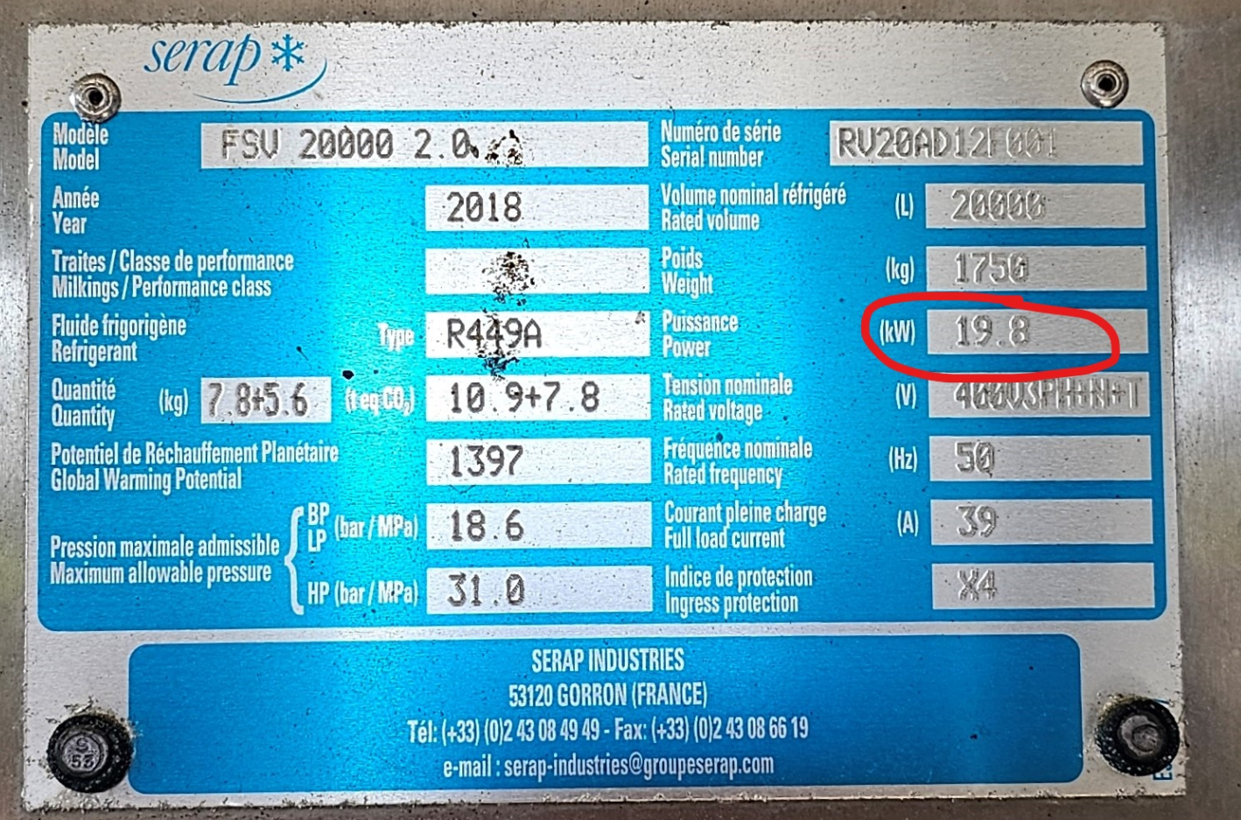
Production de Froid
Puissance frigorifique | Classe
≥ 20 kW et ≤ 50 kW fonctionnant au CO2, ammoniac, butane, propane (+ mélanges) | 3A
≥ 50 kW et ≤ 300 kW + Quantité en fluide réfrigérant est < à 100 kg | 3
≥ 300 kW ou quantité en fluide réfrigérant est ≥ à 100 kg | 1 + Enquête publique
Règle de cumul:
Le cumul des puissances frigorifiques de toutes les installations présentes sur le site est pris en considération.

Slide 34
Dossier de demande
Production de froid
Dossier spécifique aux installations de production de froid:
Type d’installation (type « H-FC / H-FO », « mono-bloc », « split », à condensation – à évaporation,…)
Données techniques
Puissance frigorifique
Puissance électrique
Quantité de fluide réfrigérant
Type du fluide réfrigérant
Heures de fonctionnement annuelles
Rendement EER
Type d’évaporateur
Type de condensateur
Type de compresseur
Ventilation et filtration de l’air dans les locaux d’installation en cas de fuite du réfrigérant
Type et épaisseur (en mm) d’isolation thermique ainsi que coefficient de transmission (W/m2k) du récipient.
Régulation des pompes en fonction du besoin en froid ?
mesures de prévention de fuites du réfrigérant
système de détection de fuites
Emplacement (sur un plan récent)
Plaque signalétique
Annexes:
(éventuellement) Fiche technique de l’installation
Notes:
Ammoniak gett problemer: uewen ob den Dag wou et direct ka fortgoen, well ITM Gesondheetsproblemer.

Slide 35
Spécificités - réfrigération du lait
Production de froid
Le rendement EER (Energy Efficency Ratio) de chaque installation de production de froid doit être supérieur à la valeur de 2,9.
Une plaque signalétique clairement visible doit être placée à proximité de chaque installation de production de froid

Slide 36
Dépôt de substances
* non spécifiés à un autre point de nomenclature
Substances et mélanges avec mention « Danger » *
Solides |  | Liquides et gaz
≥ 100 kg et ≤ 300 kg | Cl. 3 | ≥ 100 l et ≤ 500 l | Cl. 3
> 300 kg | Cl. 1 (+ étude des risques) + Enquête publique | > 500 l | Cl. 1 (+ étude des risques) + Enquête publique
Substances et mélanges avec mention « Attention » ou sans mention d’avertissement *
Solides |  | Liquides et gaz
≥ 300 kg et ≤ 5.000 kg | Cl. 3 | ≥ 300 l et ≤ 5.000 l | Cl. 3
> 5.000 kg | Cl. 1 (+ étude des risques) + Enquête publique | > 5.000 l | Cl. 1 (+ étude des risques) + Enquête publique
Règle de cumul: Le cumul de la capacité de tous les dépôts présents sur le site est pris en considération. p.ex: 90 l de détergents à mention « danger » dans la chambre à lait et 20 litres de solvents à mention « danger » dans l’atelier → Classe 3
Notes:
LIST zs schaffen fir vill mei ob dei reel Problematik zouzeschneiden. Agriculture-alimentaire – nettoyage am privaten,…

Slide 37
substances classées comme dangereux
La nomenclature divise les substances et mélanges en 2 catégories :
Mention d’avertissement « Danger »
Mention d’advertisement « Attention » ou sans mention d’avertissement
Cette classification compte indépendamment de l’utilisation envisagée des produits (p. ex. comme peinture, détergent, pesticide, solvant, etc.)
Les récipients à moitié vides sont également pris en compte pour calculer la capacité du dépôt
enlever les récipients vides (selon les règles de l’art)

Slide 38
Dossier de demande
Dossier spécifique aux substances et mélanges :
Etat physique du dépôt (liquide, gaz ou solide)
Capacité du dépôt, quantité maximale présente sur le site (en litres si liquide, en kg si solide)
Utilisation identifiée du produit
Type de stockage (Aérien, souterrain, couvert)
Mode de stockage (Réservoir, silo,…)
Température de stockage
Emplacement (Indication et description de l'endroit, avec référence aux plans)
Capacité totale des dépôts (en litres si liquide, en kg si solide)
Fiches de données de sécurité (Safety Data Sheet)
Capacité unitaire maximale pour tous les produits classés à stocker.
Gestion des produits devenus impropres à l’utilisation, inutiles ou périmés.
Identification des dangers potentiels en relation avec les produits stockés
Mesures de sécurité prévues (cuves, étanchéité,…)
Annexes
Description des alentours immédiats (voisins sensibles)
Extrait d’une carte topographique
Plan détaillé de l’établissement
Tableau reprenant la capacité du cheptel par étable, type de litière,…

Slide 39
Dossier de demande
Liste des substances dangereuses
Le tableau peut être téléchargé sous forme d’un fichier Excel, disponible sur
https://www.services-publics.lu/fpgun-aev-commodo/APPLI.REF/Liste%20des%20substances%20dangereuses.xlsm.

Slide 40
Spécificités – Dépôts de substances
Les mesures reprises dans les fiches de données de sécurité et ayant trait à la protection de l’environnement doivent être respectées
Un règlement d’ordre intérieur doit être mis en place en cas d’utilisation de substances et mélanges appartenant aux classes et catégories de danger : toxicité aiguë de catégorie 1, mutagénicité sur les cellules germinales des catégories 1A et 1B, cancérogénicité des catégories 1A et 1B, toxicité pour la reproduction des catégories 1A et 1B
entreposage et stockage:
l’entreposage de produits pulvérulents doit se faire dans des espaces appropriés tels que des réservoirs, silos ou bâtiments fermés;
les réservoirs doivent être protégés contre les intempéries, les eaux de ruissellement les envols;
les endroits susceptibles d'être à l'origine de rejets doivent être munis d'un système de ventilation efficace permettant de capter et de canaliser ces rejets vers l'extérieur.
Interdit:
raccordement des aires de stockage et de manipulation au réseau de canalisation

Slide 41
Études des risques
règlement grand-ducal modifié du 14 septembre 2000 concernant les études des risques et les rapports de sécurité
L’article 8 de la loi « commodo » précise :
« (1) Un règlement grand-ducal détermine les établissements des classes 1 et 1A pour lesquels le ministre ayant le Travail dans ses attributions est habilité à prescrire au demandeur d’autorisation une étude des risques et un rapport de sécurité de l’établissement quant aux salariés, au lieu de travail et à la sécurité du public en cas de fonctionnement anormal de l’établissement en raison de leur nature, de leurs caractéristiques ou de leur localisation. Le règlement grand-ducal précise la nature des informations à fournir par le requérant dans le cadre d’une étude ainsi que toutes les modalités y relatives.
Ces études et rapports identifient, décrivent et évaluent de manière appropriée, en fonction de chaque cas particulier, les effets directs et indirects de l’établissement concerné sur le voisinage, son personnel et le public se trouvant dans l’enceinte de l’établissement. […] »

Slide 42
Études des risques
L’étude des risques telle que prévue par l’article 8 de la loi « commodo » n’est pas à confondre avec l'évaluation des risques telle que prévue à l’article 7 de la même loi.
En effet, une étude des risques ne remplace pas une évaluation des risques (et vice-versa).

Slide 43
Études des risques
« 5. Les études des risques et les rapports de sécurité sont à présenter avant leur adoption définitive par l’organisme de contrôle (expert agréé) au maître d’ouvrage respectivement à l’exploitant, à l’Inspection du travail et des mines et aux services figurant à l’alinéa 4 ci-dessus.
La validation définitive des études et rapports est effectuée par l’Inspection du travail et des mines qui informe le maître d’ouvrage respectivement l’exploitant de sa décision. »
« 6. Les études des risques et les rapports de sécurité doivent être joints au dossier de demande d’autorisation devant suivre la procédure de «commodo et incommodo». »
Notes:
Article 4: Pays voisins

Slide 44
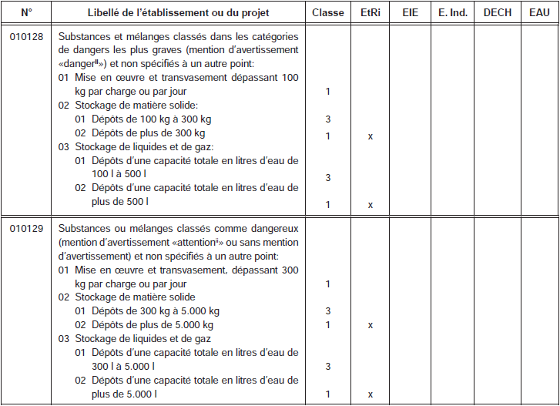
Études des risques

Slide 45
Études des risques
Définition du contenu et de la portée de l’étude des risques par le maître d'ouvrage, l‘expert agréé et l‘ITM
Élaboration de l’étude des risques par le maître d'ouvrage, un bureau d’études ou un expert agréé
Vérification de l’étude des risques par un expert agréé
Avant leur adoption définitive, présentation de l’étude des risques par l‘expert agréé au maître d'ouvrage et à l‘ITM
Validation définitive de l’étude des risques par l‘ITM

Slide 46
Études des risques
Les « experts agréés » pour établir ou vérifier une étude des risques, respectivement un rapport de sécurité, sont définis dans l’article L. 614-7. du Code du travail.
Dans le cadre du règlement grand-ducal modifié du 14 septembre 2000 ces « experts agréés » sont désignés comme « organismes agréés ».
Une liste reprenant les « experts agréés » se trouve dans le règlement ministériel modifié du 6 mai 1996 concernant l'intervention d'organismes de contrôle dans le cadre des compétences et attributions de l'Inspection du travail et des mines.
Les « experts agréés » concernés par ordre alphabétique :
ASBL
ASBL

Slide 47
Dépôt de Gaz *
Libellé de l’établissement | Contenu | Classe | Autorisation ou déclaration?
Dépôts de récipients mobiles | Ayant une capacité géométrique totale supérieure à 300 l et inférieure à 1.000 l | 4 | RGD
 | Ayant une capacité géométrique totale de 1.000 l à 7.000 l | 3A | Autorisation par. Min. Travail
 | Ayant une capacité géométrique totale supérieure à 7.000 l | 1 + EtRi | Autorisation par Min. Envir. + Min. Travail +Enq. Publ.
Réservoirs | Ayant une capacité géométrique totale de 300 l et inférieure à 7.000 l | 3A | Autorisation par Min. Travail
 | Ayant une capacité géométrique totale supérieure à 7.000 l | 1 + EtRi | Autorisation par Min. Envir. + Min. Travail +Enq. Publ.
* Point de nomenclature complet: Gaz et mélanges de gaz comprimés ou liquefies ou maintenus dessous ( classes H280 suivant la réglementaion européenne en la matière)

Slide 48
Dépôt de GAz
Règlement grand-ducal du 27 février 2010 concernant les installations à gaz peut être appliqué
Règle de cumul: La capacité totale de tous les récipients/ réservoirs présents sur le site est pris en considération, nonobstant de leur niveau de remplissage

Slide 49
Dossier de demande
Dossier spécifique aux dépôts de gaz :
Capacité du dépôt, quantité maximale présente sur le site (en litres)
Description de l’installation
Mode de stockage (Récipients, réservoirs,…)
Emplacement (Indication et description de l'endroit, avec référence aux plans)
Fiches de données de sécurité (Safety Data Sheet)
Evaluation des risques
Annexes
Description des alentours immédiats (voisins sensibles)
Extrait d’une carte topographique
Plan détaillé de l’établissement

Slide 50
Dépôt D’Engrais chimiques
Libellé de l’établissement | Contenu | Classe | Autorisation ou déclaration?
Dépôts d’engrais solides et liquides ayant une capacité maximale | de plus de 50 t | 1 + EtRi | Autorisation par Min. Envir. + Min. Travail + Enq. Publ.
 | De 5 t à 50 t | 4 | RGD
Dépôts d’engrais gazeux ayant une capacité maximale totale | De plus de 2 t | 1 + EtRi | Autorisation par Min. Envir. + Min. Travail + Enq. Publ.
 | De 0,2 à 2 t | 3A | Autorisation par Min. Travail
Règle de cumul: La capacité de tous les dépôts présents sur le site est pris en considération, nonobstant de leur niveau de remplissage

Slide 51
Dossier de demande
Dossier spécifique aux dépôts d’engrais :
Capacité du dépôt, quantité maximale présente sur le site (en kg/t)
Description de l’installation
Mode de stockage
Emplacement (Indication et description de l'endroit, avec référence aux plans)
Fiches de données de sécurité (Safety Data Sheet)
Evaluation des risques
Mesures de sécurité prévues
Annexes
Description des alentours immédiats (voisins sensibles)
Extrait d’une carte topographique
Plan détaillé de l’établissement

Slide 52
Air Comprimé
Libellé de l’établissement | Contenu | Classe | Autorisation ou déclaration?
Air comprimé ou gaz incombustibles comprimés (compresseurs utilisés artisanalement ou industriellement à l’exception des compresseurs utilisés sur des chantiers de construction) | Ayant une puissance électrique nominale de 5 kW – 50 kW et une pression supérieure à 0,5 bar | 3A | Autorisation par Min. Travail
 | Ayant une puissance électrique nominale supérieure à 50 kW | 1 | Autorisation par Min. Envir. + Min. Travail + Enq. Publ.
Règle de cumul: La puissance électrique totale de tous les compresseurs présents sur le site est pris en considération.

Slide 53
Dossier de demande
Dossier spécifique aux compresseurs :
Description de l’installation
Emplacement (Indication et description de l'endroit, avec référence aux plans)
Evaluation des risques
Mesures de sécurité prévues
Annexes
Description des alentours immédiats (voisins sensibles)
Extrait d’une carte topographique
Plan détaillé de l’établissement

Slide 54
ÉCURIES ET CENTRES ÉQUESTRES
Libellé de l’établissement | Contenu | Classe | Autorisation ou déclaration?
Ecuries et centres équestres | De 10 à 50 emplacements pour équidés | 4 | Déclaration selon RGD « Secteur agricole »
 | > 50 et ≤ 150 emplacements pour équidés | 3 | Autorisation par Min. Envir. + Min. Travail
 | > 150 emplacements pour équidés | 1 | Autorisation par Min. Envir. +Min. Travail + Enquête publique

Slide 55
Dossier de demande
Dossier spécifique aux écuries et centres équestres:
Résumé non-technique de l’établissement
Nombres de chevaux
Mesures de sécurité prévues
Annexes
Description des alentours immédiats (voisins sensibles)
Extrait d’une carte topographique
Plan détaillé de l’établissement

Slide 56
APPAREILS DE LEVAGE
Libellé de l’établissement | Classe | Autorisation ou déclaration?
Appareils de levage, y compris les installations scéniques, les ascenseurs, les transpalettes permettant l’empilement des marchandises, les engins destinés à soulever et à transporter des personnes ainsi que les installations à câbles transportant des marchandises ou personnes | 3A | Autorisation par Min. Travail
Il est prévu que les appareils de levage (avec certaines adaptations du libellé de l’établissement dans la nomenclature) passent en classe 4 dans le futur → RGD

Slide 57
Dossier de demande
Dossier spécifique aux appareils de levages:
Type d’appareil de levage
Type de moteur
Année de construction
Capacité maximale
Constructeur
Numéro de série
Mesures de sécurité prévues
Annexes
Description des alentours immédiats (voisins sensibles)
(Extrait d’une carte topographique)
Plan détaillé de l’établissement

Slide 58
APPAREILS DE LEVAGE
https://itm.public.lu/fr/securite-sante-travail/etablissements-classes/conditions-types.html

Slide 59
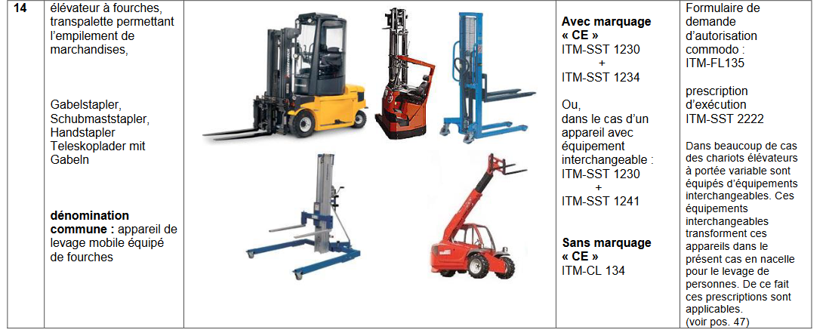
APPAREILS DE LEVAGE
https://itm.public.lu/fr/securite-sante-travail/etablissements-classes/conditions-types.html

Slide 60
APPAREILS DE LEVAGE

Slide 61
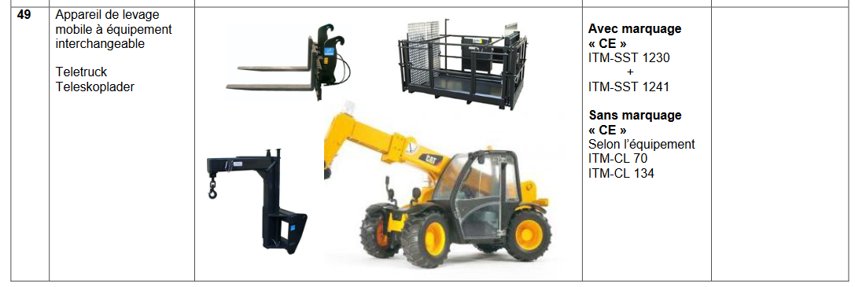
APPAREILS DE LEVAGE

Slide 62
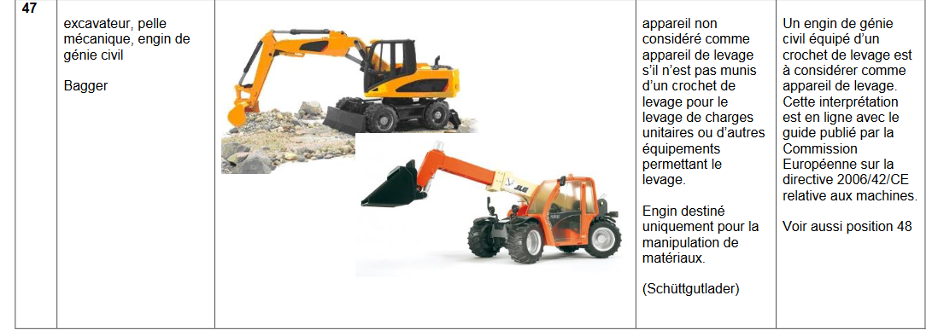
APPAREILS DE LEVAGE

Slide 63
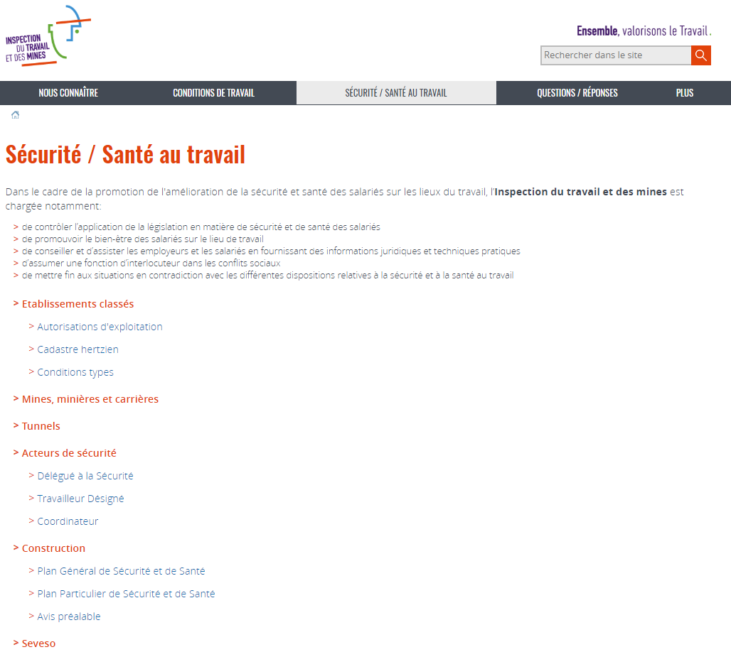
CONDITIONS TYPES
→ Conditions types:
www.itm.lu
SECURITE/SANTE AU TRAVAIL

Slide 64
CODE DU TRAVAIL
Établissements soumis à la loi commodo
Autorisations (ou RGD Classe 4)
Établissements
non soumis à la loi commodo

Slide 65
RÈGLEMENTS D’EXÉCUTION
Règlements grand-ducaux en vigueur :
les prescriptions minimales de sécurité et de santé pour les lieux de travail
pour l'utilisation par les travailleurs au travail d'équipements de travail
pour l'utilisation par les travailleurs au travail d'équipements de protection individuelle
relatives à la manutention manuelle de charges comportant des risques, notamment dorso-lombaires, pour les travailleurs
pour la signalisation de sécurité et/ou de santé au travail

Slide 66
RÈGLEMENTS D’EXÉCUTION
Règlements grand-ducaux en vigueur :
la protection des travailleurs contre les risques liés à l'exposition à des agents cancérigènes au travail
la protection des travailleurs contre les risques liés à l'exposition à des agents biologiques au travail
la protection en matière de sécurité et de santé des travailleurs susceptibles d'être exposés au risque d'atmosphères explosives
les prescriptions minimales de sécurité et de santé relatives à l’exposition des travailleurs aux risques dus au agents physiques (bruit, vibrations)
etc.

Slide 67
Enregistrement “transport de déchets”
Art. 32 de la loi “Déchets” prévoit un enregistrement préalable auprès de l’AEV pour
Transport de déchets de verdure, déchets d’origine naturelle, déchets biodégradables,…
Transport de déchets inertes (déchets d’excavation, déchets de déconstruction,…)
Transport de déchets provenant de leurs propres activités (bâches de silos, récipients vides,…)
Enregistrement via l’outil E_RA:
https://www.aev.etat.lu/e_RA.php
Pour les members, n’hésitez pas à demander au MBR de vous accompagner dans les procédures d’enregistrement:
Déchets de verdure: nouvelle aire de collecte, transport
Coupes de haies: collecteur, broyeur, aire de collecte
Déchets provenant des propres activités: collecte des bâches pour silos, collecte de poteaux

Slide 68
Attention lors de l’introduction d’une demande
Pas assez d’exemplaires:
Réclamation d’exemplaires, mise en suspens de la demande
Absence d’informations requises, absence de pièces requises:
la demande n’est pas complète, demande d’informations supplémentaires, mise en suspens de la demande

Slide 69
Caducité d’une autorisation
Une nouvelle autorisation est nécessaire lorsque l’établissement :
n’a pas été mis en activité dans le délai fixé par l’autorisation ;
a chômé pendant 3 années consecutives ;
a été détruit ou mis hors usage par un accident quelconque.
[Art. 20 de la loi « commodo ]
Dans le cadre d’un changement de classe [Art. 31 – Dispositions transitoires, loi « commodo »]
Fin de validité de l’autorisation (p.ex. validité de 15 ans prescrite dans l’autorisation)

Slide 70
Changement de classe
Nomenclature et classification de 2012 à 2019 :
Étable d’une capacité de 220 bovins - Autorisation du bourgmestre de 2014 L’étable relève désormais de la classe 4. L’autorisation est caduque et l’étable doit être déclarée auprès de l‘Administration de l'environnement (RGD « Secteur agricole »).
Étable d’une capacité de 310 bovins - Autorisation du bourgmestre de 2014 L’autorisation du bourgmestre reste valable si une copie de l’autorisation a été transmise à l’Administration de l’environnement (par l’exploitant ou l’administration communale). Sinon, l’autorisation est devenue caduque. Délai : 18 mois à partir du changement de classe (Art. 31 – Dispositions transitoires, loi « commodo ») Changement de classe – Étables (bovins) : 01/07/2019

Slide 71
Changement de classe
Nomenclature et classification de 1999 à 2012 :
Étable (310 bovins) et réservoirs à purin/lisier (3.000 m3) - Autorisation du Min. de l’Environnement de 2009 Étables : Cl. 3B → Cl. 2 → Cl. 3B Réservoirs à purin/lisier : Cl. 3B → Cl. 4 (changements de classe 2009 - 2024) L’autorisation de 2009 est devenue caduque (sauf si déclaration introduite par l’exploitant après les changements de classe en 2012 et 2019). L’exploitant doit :
déclarer les réservoirs à purin/lisier
introduire une nouvelle demande d’autorisation pour l’étable

Slide 72
Procédure d’instruction
Si dossier complet :
Durée totale dossier classe 3 75 jours (théorique)
Durée totale dossier classe 1 143 jours (théorique)
(avec enquête publique)
Si dossier incomplet
Requérant 120 jours (+ 30 jours)
Administration 25 jours (théorique)
Autres délais…
Échanges postaux entre 10 et 15 jours
Enquête publique > aux 45 jours théorique
Étude des risques
Audition si dossier toujours pas complet

Slide 73
Procédure d’instruction
Exemple pour une classe 1:
45 jours (dossier commodo) / 90 jours (+ dossier EIE) pour vérification (AEV, ITM)
dossier incomplet: 120 jours (+30j dossier commodo, +60j dossier EInd) pour le compléter (demandeur)
25 jours pour vérification des nouvelles informations (AEV, ITM)
si nouvelles informations incomplètes > audition dans les 7 jours, puis rapport d’audition dans les 15 jours.
une fois le dossier complet, transmission dans les 8 jours à l’administration communale pour enquête publique (AEV)
enquête publique de 15 jours dans les 10 jours suivant la réception (AC)
transmission du dossier à l’AEV dans les 20 jours après enquête publique (AC)
notification de la décision après 45 jours

Slide 74
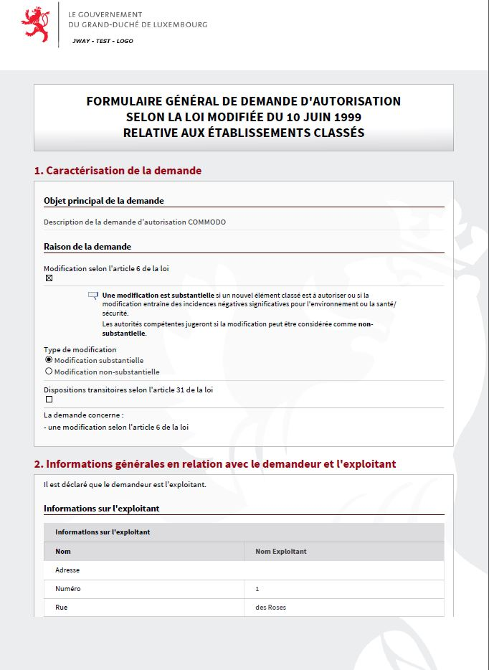
Demande d’autorisation
Formulaire de demande électronique « commodo » accessible sur myguichet.lu
Formulaire intelligent avec explications et aide en ligne
Pour tout type de démarche
Pour tout point de nomenclature)

Slide 75
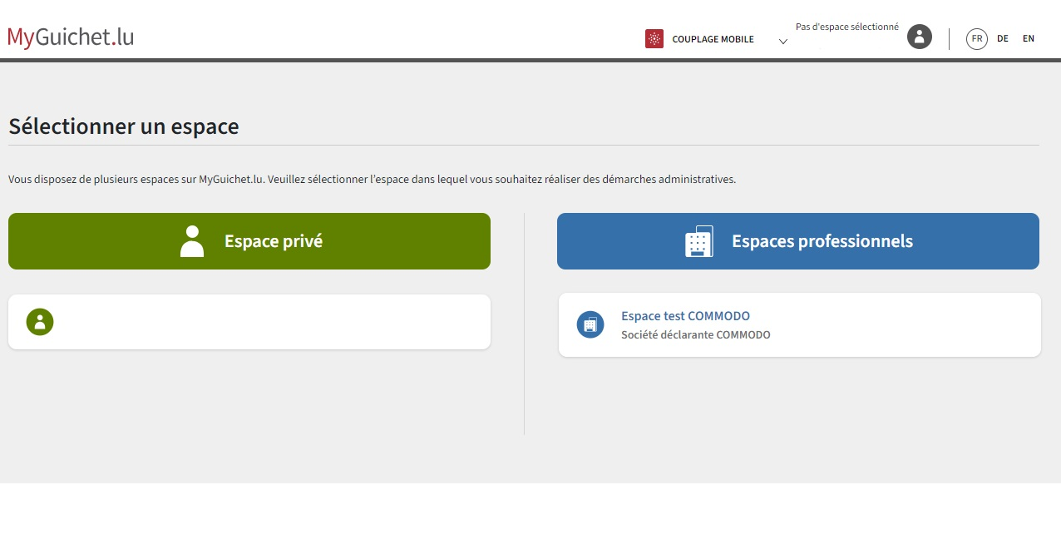
Demande d’autorisation

Slide 76
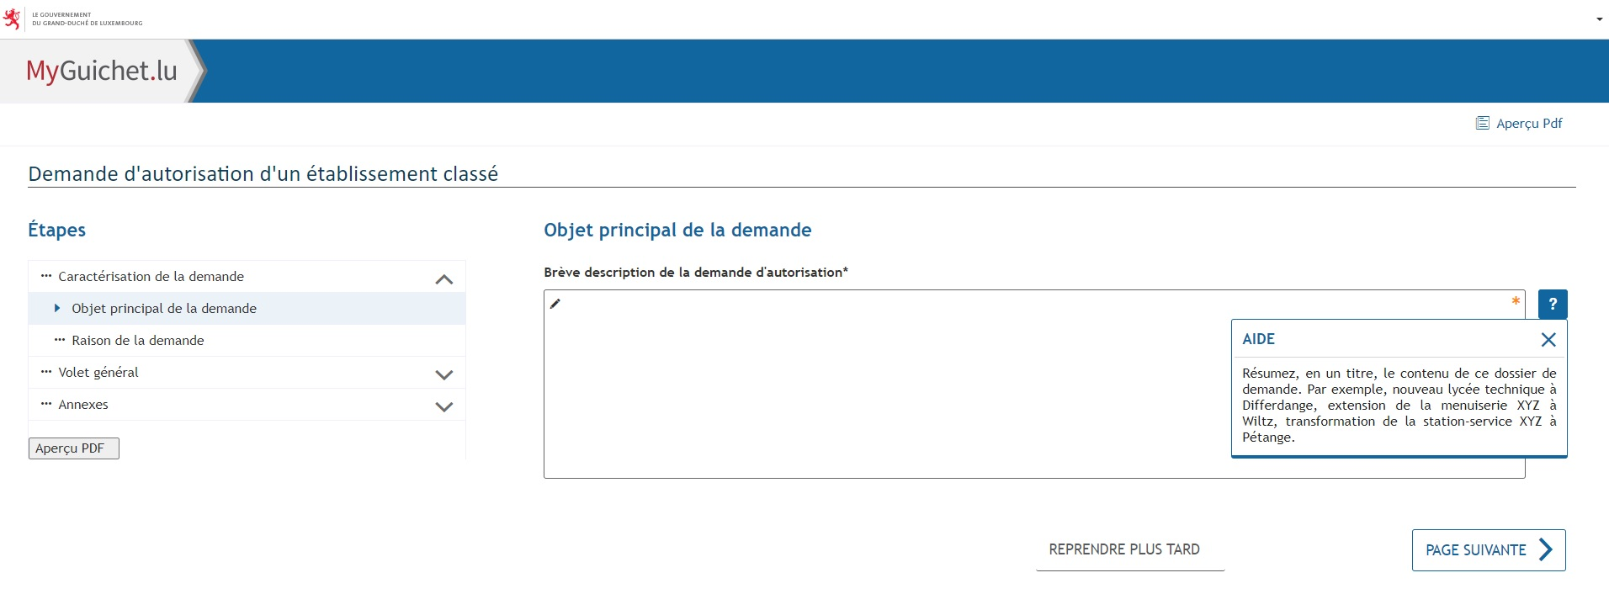
Demande d’autorisation

Slide 77
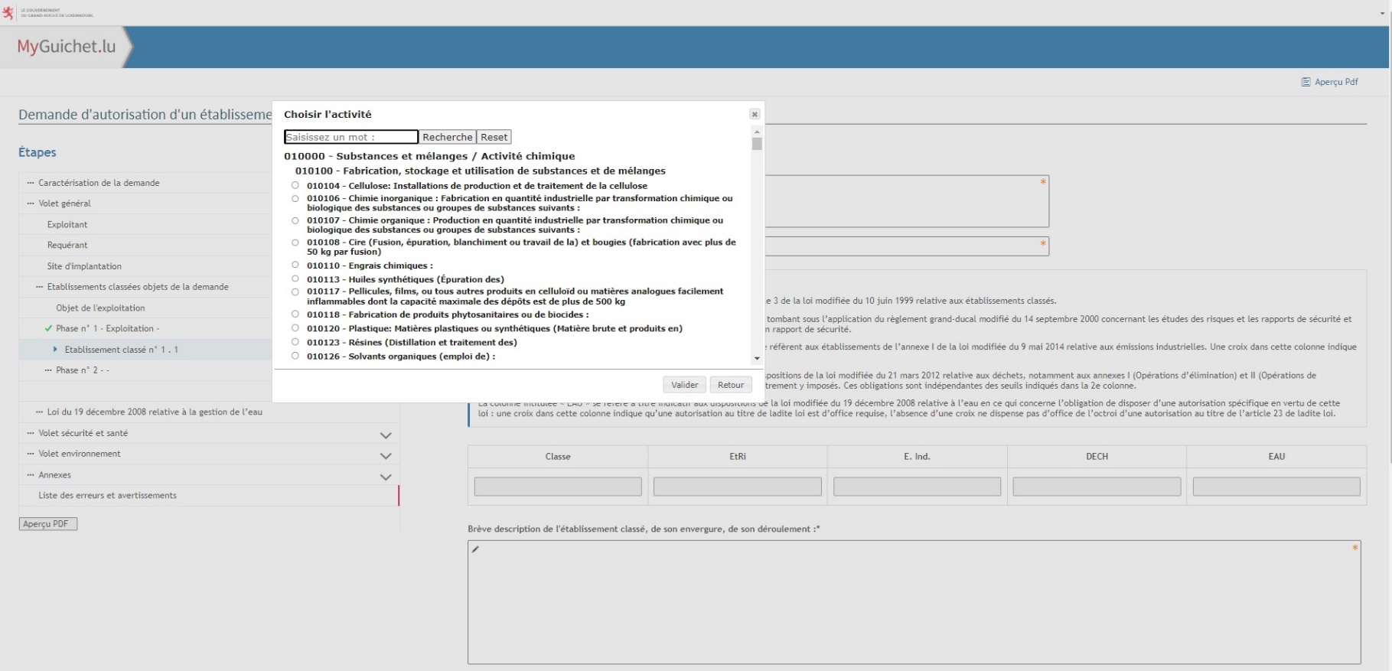
Demande d’autorisation

Slide 78
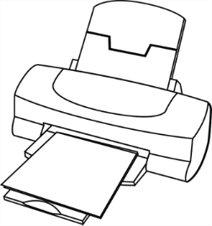
Demande d’autorisation
1. Identification
- Objet
- Coordonnées
- Phases
- Etabl. classés
2. Volet « ITM »
- Santé & sécurité
(risques)
3. Volet « AEV »
- Environnement
(rejets)
4. Annexes
- Checkmarks
(- Uploads)
Nomenclature
(RGD)
Questions
spécifiques

Slide 79
AFFICHAGE PUBLICATION DE LA DEMANDE
Avis affiché pendant 15 jours à la maison communale (communes limitrophes) + l’emplacement où l’établissement est projeté
Dossier à la commune pour consultation
Classes 1 + 2 (> 5000 habitants) :
Publication par extrait dans au moins 4 journaux quotidiens

Slide 80
PROCÉDURES Enquête Publique
Cette procédure a pour but de mettre en évidence les avantages et désavantages du projet soumis au public
Le public dispose d’un délai de 2 semaines pour s’exprimer sur le projet
Observations du public et avis du collège des bourgmestre et échevins de la ou les communes d’implantation avant la prise de décision

Slide 81
AUTORISATION D’EXPLOITATION(article 13)
Les autorisations fixent les conditions d’aménagement et d’exploitation qui sont jugées nécessaires pour la protection des intérêts visés à l’article 1er de la présente loi, en tenant compte des meilleures techniques disponibles respectivement en matière d’environnement et en matière de protection des personnes.
Chaque autorité dans le cadre de ses compétences!

Slide 82
AUTORISATION D’EXPLOITATION(article 13)
Conditions d’aménagement et d’exploitation:
Les autorisations peuvent être limitées dans le temps et peuvent fixer le délai dans lequel l’établissement devra être mis en exploitation
L’autorisation peut être modifiée ou complétée en cas de nécessité dûment motivée
Les autorisations peuvent prescrire l’établissement d’un plan d’urgence interne et d’un plan d’urgence externe
Les autorisations peuvent prescrire une distance à respecter
Les autorisations peuvent prévoir l’obligation pour l’exploitant de désigner des personnes chargées des questions de sécurité ou d’environnement

Slide 83
AUTORISATION D’EXPLOITATION(article 13)
Conditions d’aménagement et d’exploitation:
Les autorisations peuvent prescrire des réceptions des établissements avant leur mise en service et leur contrôle périodique qui peuvent être effectués, en tout ou en partie et en cas de besoin, par des sociétés ou organismes agréés à cet effet par le ministre ayant dans ses attributions le travail ou le ministre ayant dans ses attributions l’environnement.
Le rapport concernant ces réceptions et contrôles devra être communiqué à l’autorité qui a délivré l’autorisation.

Slide 84
CONTACT
Administration de l’environnement
Unité Autorisations
1, avenue du Rock’n’Roll
L-4361 Esch-sur-Alzette
Tél.: 40 56 56 - 600
Email: commodo@aev.etat.lu
www.emwelt.lu
www.gouvernement.lu
Inspection du travail et des mines
Service Établissements soumis à autorisation
3, rue des Primeurs
L-2361 Strassen
Tél.: 247 - 76100
Email: contact@itm.etat.lu
www.itm.lu

